Slide 1
Hemofilie typu A
Deutschelová Marie| F15031 | Patobiochemie 2017/2018

Slide 2
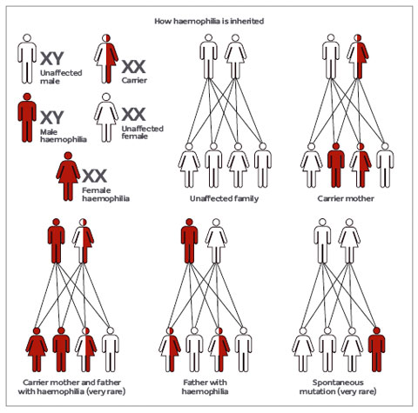
Dědičnost, projevy
Nedostatek koagulačního faktoru VIII
Gonozomální recesivní dědičnost: lokace Xq28, gen F8
Geny pro koagul.faktor VIII vázané na pohlavní chromozom X → projev u mužů (karyotyp 46, XY), ženy přenašečky (karyotyp 46, XX)
Krvácení do kloubů (kolenní, loketní, kotníky), svalů, NS, DS, GIT
Laboratorní diagnostika: kompletní krevní obraz, PT (protrombin time), aPTT (activated partial tromboplastin time) → očekávané hodnoty: hematokrit normální/nízký, počet destiček normální, PT normální, aPTT signifikantně prodloužený u těžké formy
Zobrazovací diagnostika: MRI, tomografie
Notes:
Shrňte obsah výzkumu do tří až pěti bodů.

Slide 3
Rozdělení
Lehká hemofilie: 5 - 40% koncentrace faktoru VIII – delší krvácivost po zákrocích, ne spontánní krvácení
Středně těžká hemofilie: 1 - 5% koncentrace faktoru VIII – krvácivost při drobných poraněních, může i spontánní
Těžká hemofilie: < 1% koncentrace faktoru VIII – spontánní krvácení (klouby)
Další dělení při nedostatku FVIII:
Typ 1 VWD (von Willebrand disease), typ 2A a 2B VWD, typ 2M VWD, typ 2N VWD, typ 3 VWD – liší se stupněm nedostatečné funkce VWD faktoru a faktoru VIII
Von Willebrandův faktor: FVIII je na něj vázán – tato vazba ho chrání před degradací v plazmě

Slide 4
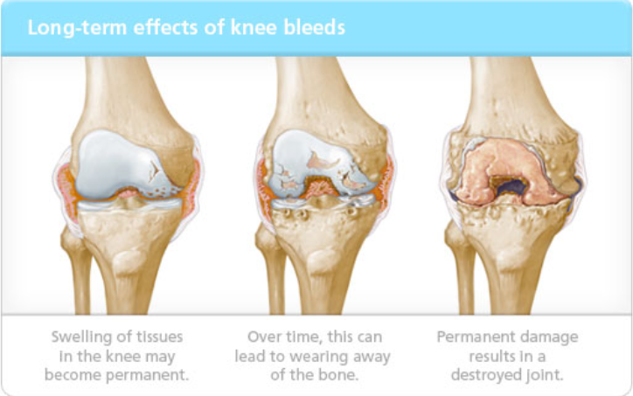
Léčba
Nahradit chybějící srážlivý faktor
1. léčba „on demand“ – aplikace po výskytu krvácení
2. profylaktická terapie – preventivní podávání, zejména v dětském věku při těžké formě, cílem zabránění těžkých a deformativních poškození kloubů
3. genová terapie (budoucnost?)
Koncentráty FVIII (i.v. infuze), imunosupresiva, rituximab, DDAVP (1-deamino-8-D-arginine vasopressin), aminokapronová kyselina

Slide 5
Zdroje
https://emedicine.medscape.com/article/779322-overview
https://www.ncbi.nlm.nih.gov/books/NBK1404/
https://omim.org/entry/306700
https://www.hemophilia.org/Bleeding-Disorders/Types-of-Bleeding-Disorders/Hemophilia-A

